Slide 1
Gestão do Projeto
SERVIÇO SOCIAL: MAPEAMENTO SOCIOTERRITORIAL

Slide 2
CRONOGRAMA DO PROJETO
Serviço Social - Pedro Saito
Tecnologia Nosso Curso - Guilherme
Como os dois se relacionam - Jezer
Resolução do problema - Samuel
Montar o Capitulo - Matheus
Semana Dia 11/04
Foco no Desenvolvimento do Capítulo 1.

Slide 3
Semana dia 18/04
Nessa parte já começamos a pensar no capitulo 2 – desenvolvimento do produto
Foi discutida a criação de 5 telas (a principio), sendo elas: 1- Login e Cadastro, 2- Home, 3- Dashboard, 4- Tela de Dados (Tabelas e etc), 5- Chat(se possível.)

Slide 4
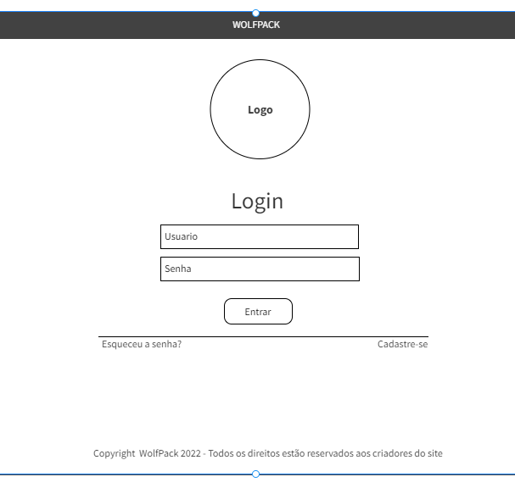
1- Tela de Login
Será uma tela simples , apenas para a pessoa adicionar o seu nome de usuário e sua respectiva senha, além da Logo e Nome do Site, teremos também uma parte para “Esqueceu a senha” e “Cadastre-se” caso você não esteja cadastrado no site e um botão para entrar no site.
Além de reservando os direitos do site aos alunos do ceunsp que foram os desenvolvedores.
O fundo será um background color em degrade.

Slide 5
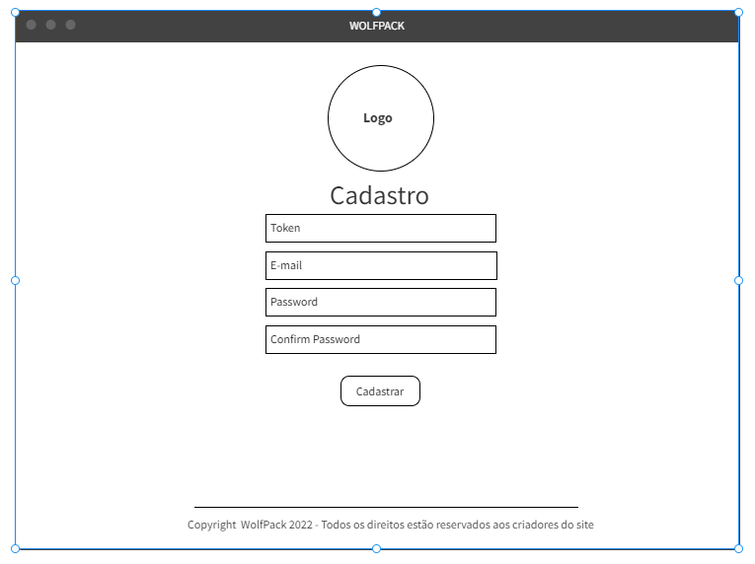
1.1- Tela de cadastro
O cadastro só poderá ser efetuado através de um token, fornecido pela líder e usuária key_user do Projeto.

Slide 6
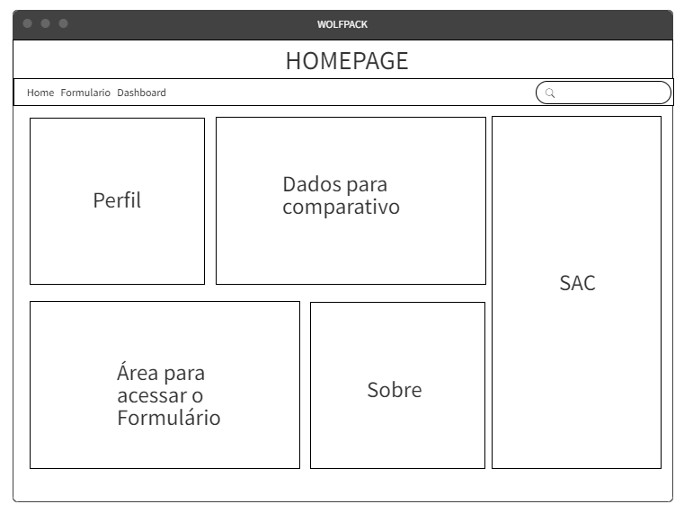
2- Home
Essa é a pagina principal feita de cards, que sera composta por: Perfil, Dados a serem comparados, Uma pagina para conhecer o grupo, Area para a entrada do Formulario e uma sobre cada curso

